Slide 1




住宅防火クイズ
全１０問
～火災対応編～
さいたま市消防局 予防課

Slide 2
住宅火災が発生する原因の多くは、普段の何気ない行動から発生しています。
この「住宅防火クイズ」を通して火災時の対応について、考えるきっかけとしていただければと思います。

Slide 3


第１問
住宅用火災警報器は、
都市ガスやプロパンガスの
可燃性ガスを感知する。
1
3
2
終了
or

Slide 4
結果発表

Slide 5


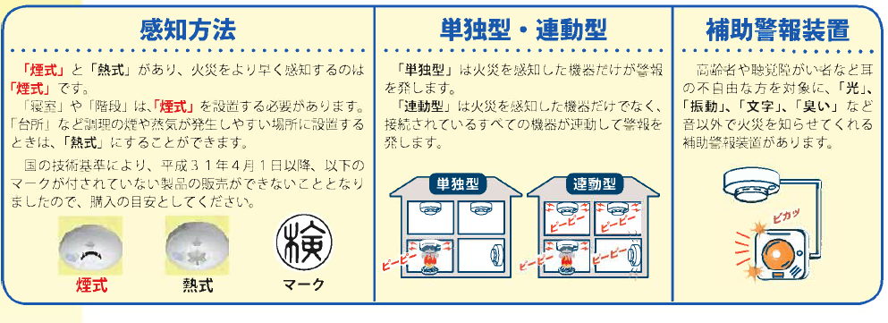
解説
正解は
住宅用火災警報器は、「煙」又は「熱」を感知して警報音を発する機器です。
※一部、都市ガスの漏洩を感知する「ガス漏れ警報器」と「住宅用火災警報器」の機能が一体と
なった製品もあります。

Slide 6
第２問
住宅用消火器は、約30秒間
薬剤が放出される。
終了
1
2
3
or

Slide 7
結果発表

Slide 8
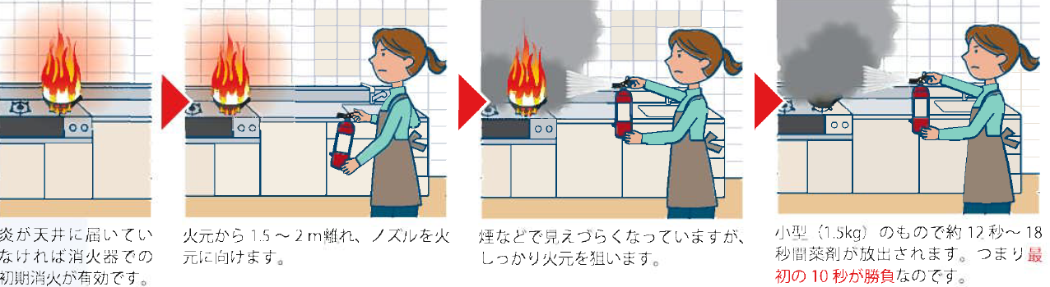
解説
正解は
住宅用消火器の薬剤放出時間は、約１２秒～１８秒間です。

Slide 9
第３問
消火器の操作は、
まず「レバーを強く握る」。
終了
1
2
3
or

Slide 10
結果発表

Slide 11
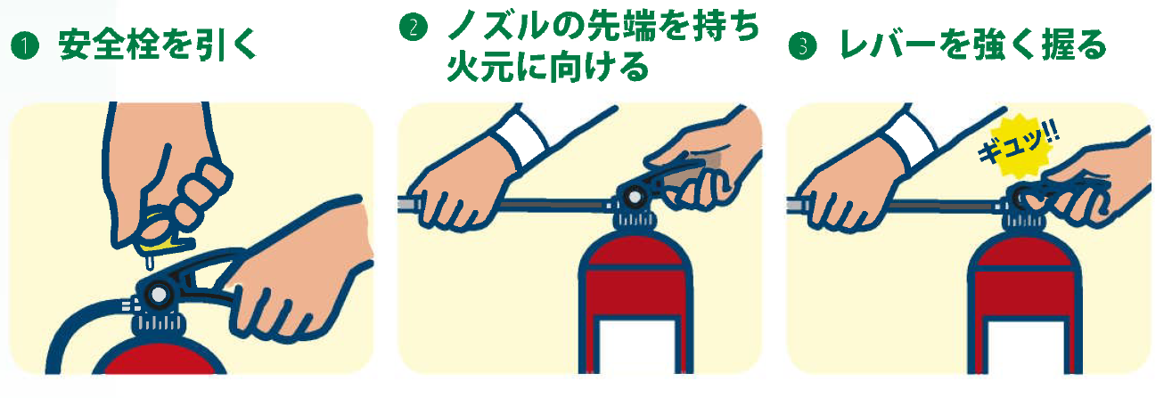
解説
正解は
消火器の操作は、まず安全栓（ピン
を抜きましょう。

Slide 12
第４問
炎が天井に達した後でも、
消火器による初期消火は、
有効である。
3
2
1
終了
or

Slide 13
結果発表

Slide 14
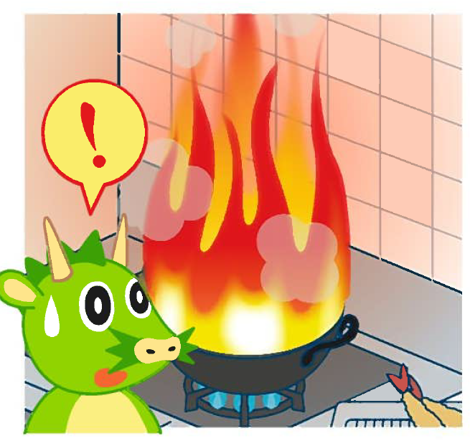
解説
正解は
天井に達した後は、危険ですので初期消火はできないものと判断をして、すみやかに避難してください。

Slide 15
第５問
消火器に使用期限は無い。
終了
1
2
3
or

Slide 16
結果発表

Slide 17
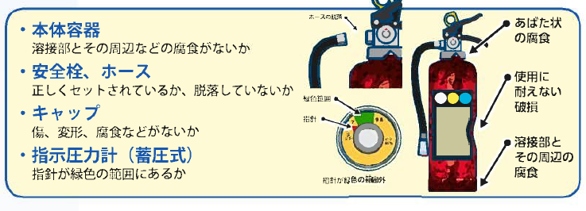
解説
正解は
一定期間経つと、消火薬剤の詰め替え等が必要となるため、定期的な交換が必要です。
また、近年、消火器の破裂事故が増えています。一定期間内であっても腐食がある消火器は、絶対に使用しないでください。

Slide 18
第６問
消火器を使用したら、
ごみとして捨ててよい。
終了
1
2
3
or

Slide 19
結果発表

Slide 20
解説
正解は
使用後は、消火器販売店や消火器メーカー営業所等に引き取りを依頼する必要があります。

Slide 21
第７問
火災を発見したら、
まず、周囲に知らせる。
終了
1
2
3
or

Slide 22

結果発表

Slide 23

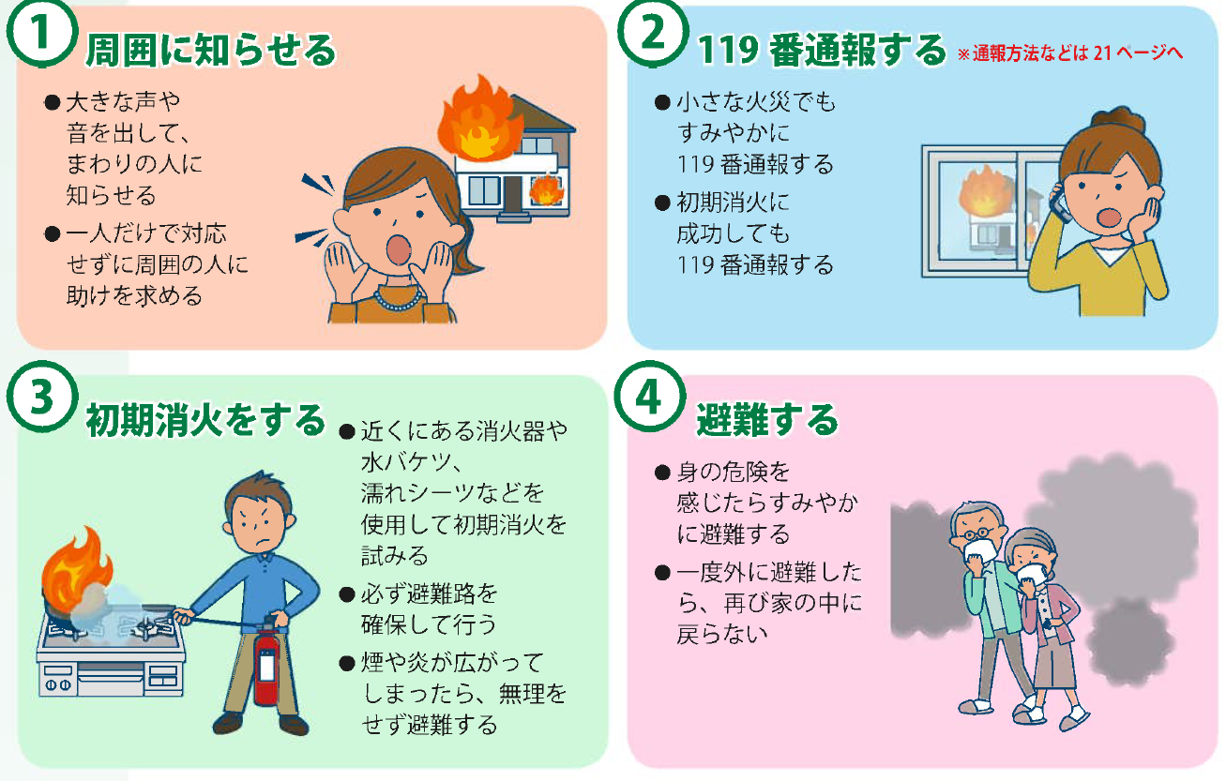
解説
正解は
状況にもよりますが、まず、大きな声で周りの人に知らせ、助けを求めましょう。

Slide 24
第８問
天ぷら鍋に火が入った場合、
消火器がなくても、濡らした
バスタオル等で鍋を覆う
ことで消火することができる。
1
2
3
終了
or

Slide 25
結果発表

Slide 26
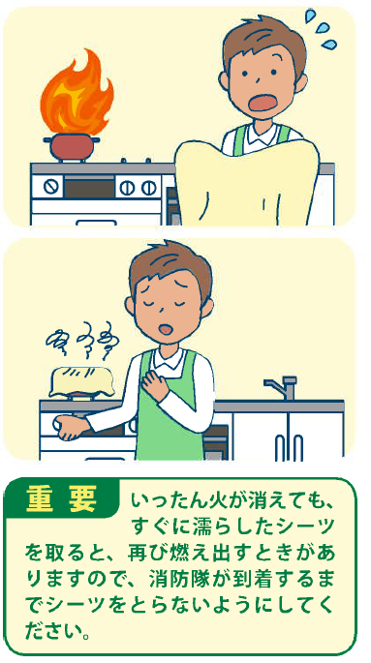
解説
正解は
密閉することで空気の
遮断につながり、初期
消火することができます。

Slide 27
第９問
火災の煙は低い位置ほど
濃度が濃くなる。
1
3
2
終了
or

Slide 28
結果発表

Slide 29
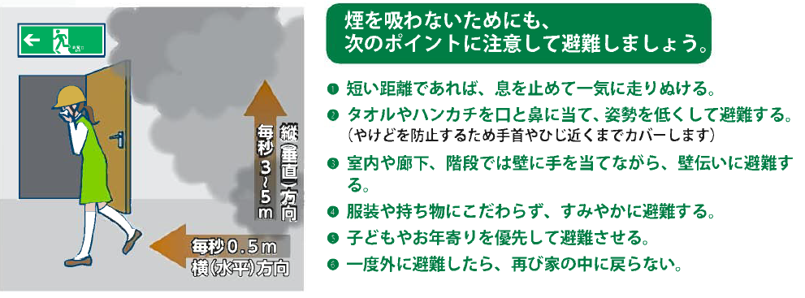
解説
正解は
煙は空気より軽いため上昇することから、高い位置ほど濃度が濃くなります。
火災の煙には、一酸化炭素などの有害ガスが含まれており、それを吸うことで、命に重大な影響を及ぼします。

Slide 30
第10問
いざという時に備え、
防災施設で体験することは
重要である。
1
3
2
終了
or

Slide 31
結果発表

Slide 32
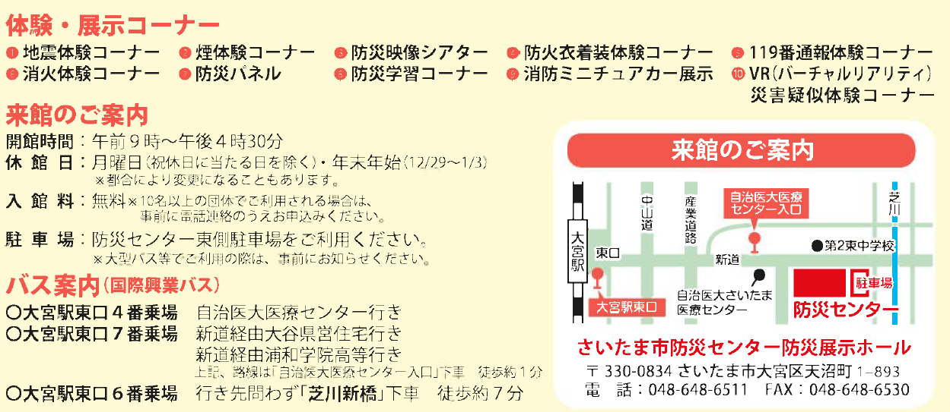
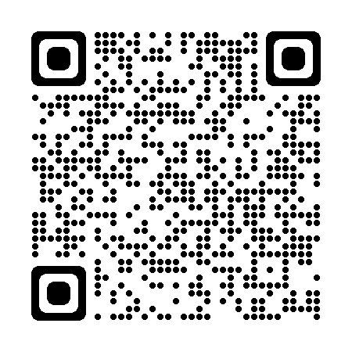
解説
正解は
日頃から、体験することで行動力が身に付きます。是非とも、さいたま市防災展示ホールをご利用ください。

Slide 33
全問終了
みなさんは何問正解できたでしょうか？
みなさんの大切な財産や命を守るために、引き続き、火災時の対応について考えて
いきましょう。
See you again

